Slide 1

Vidyo视频会议系统介绍
胡 皓
2015-09-21

Slide 2
内容：
首次下载安装
如何搜索用户和公共会议室
加入到视频会议的两种方法
如何得到会议室的链接
视频会议中能实现的功能
公共会议室如何创建
与polycom对接
如何使用电话线加入会议
连接CERN会议室
常见问题解决方案

Slide 3
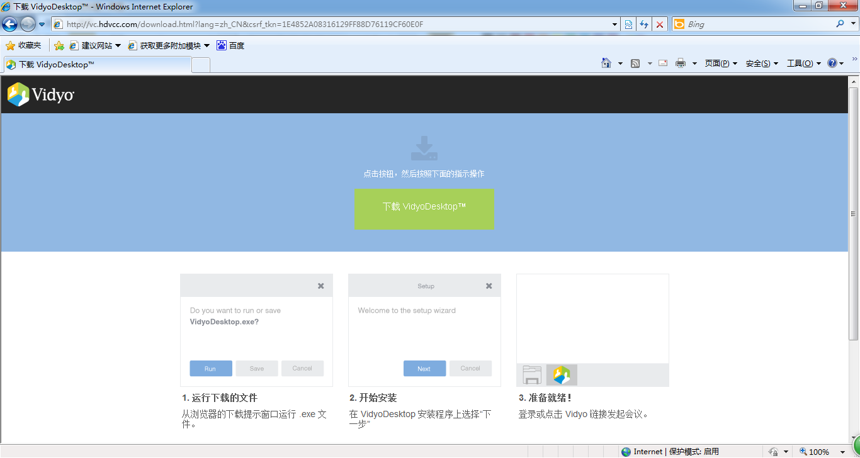
首次下载安装
登陆的门户域名：http://vidyo.ihep.ac.cn ，在任意浏览器地址栏中输入以上域名：
（包括windows，mac，ios系统），
android客户端下载：vidyoguide.ihep.ac.cn
按照提示选择下载客户端插件并安装。

Slide 4
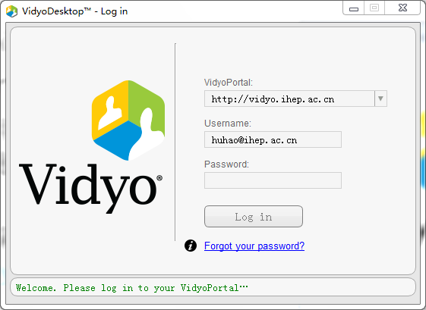
如何登陆到vidyo客户端
vidyoPortal: vidyo.ihep.ac.cn
使用统一认证的用户名（邮箱账号）和密码进行登录
例如 邮箱账号：huhao@ihep.ac.cn

Slide 5


如何搜索用户和公共会议室
在搜索栏里搜索个人用户名或者公共会议室的名称。
搜索栏
有管理权限的公共会议室
个人会议室

Slide 6
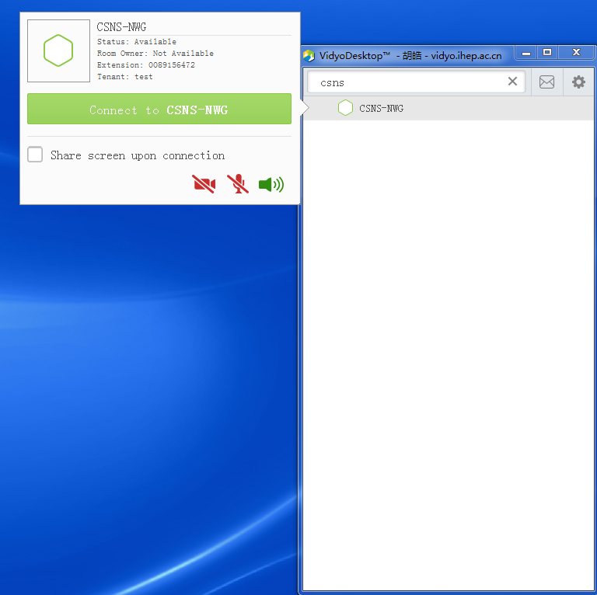
加入到视频会议的两种方法
高能所统一认证用户：
使用统一认证邮箱地址和密码登录到客户端。通过搜索栏找到会议室，加入到会议室中。
参会前关闭摄像头和话筒

Slide 7
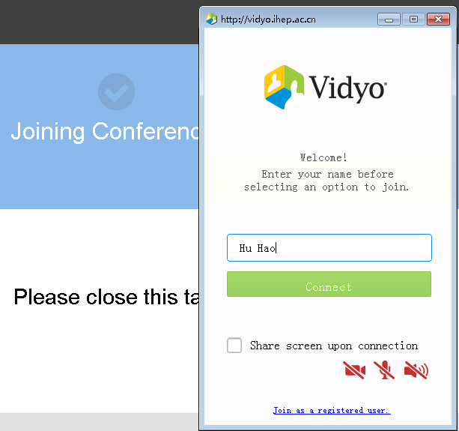
加入到视频会议的两种方法
2. 非高能所统一认证用户：
通过会议组织者提供的会议室链接加入到视频会议中
注：如果已经下载和安装过的用户仍然出现下载提示页面，说明vidyo客户端没有启动。
昵称
加入会议前，设置屏幕是否共享
加入会议前设置摄像头和话筒是否开启

Slide 8
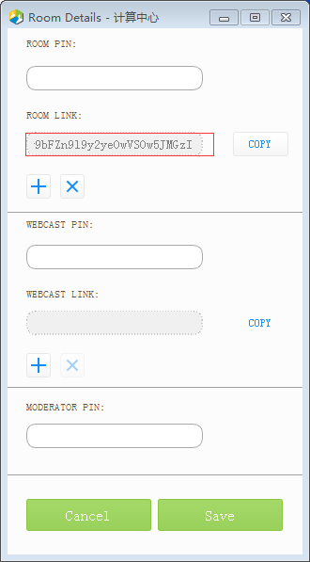
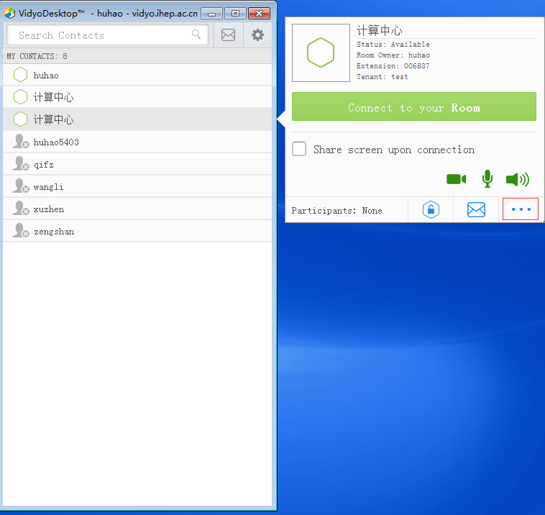
如何得到会议室链接
非统一认证用户
从管理员或者会议组织者获取
统一认证用户
是此会议室所有者可以通过客户端获取，如果不是，只能从管理员或者会议组织者获取，或者从vidyoguide.ihep.ac.cn查找

Slide 9
公共会议室如何创建
在vidyoguide.ihep.ac.cn页面上找到“Apply for Vidyo Meeting Rooms”页面，填写信息申请；
在开发中--在Indico中申请并创建公共会议室；

Slide 10







视频会议中能实现的功能
显示当前进入会议室的成员
显示会议室聊天框，会议室内成员都能看见
改变视频布局，选择自动即可
全屏或者退出全屏
选择自己需要共享的程序
多人共享文件时，选择需要显示共享内容
选择自己的图像是否显示

Slide 11


视频会议中能实现的功能
摄像头，话筒，声音打开和关闭，话筒和声音音量可调
配置属性

Slide 12
与Polycom对接的三种方式
1
Vidyo
点对点呼叫
Polycom
MCU
Vidyo会议室
3
2
Vidyo-1
Vidyo-n
Polycom-1
…
Polycom-n
Vidyo-1
Vidyo-n
Polycom
…
…

Slide 13
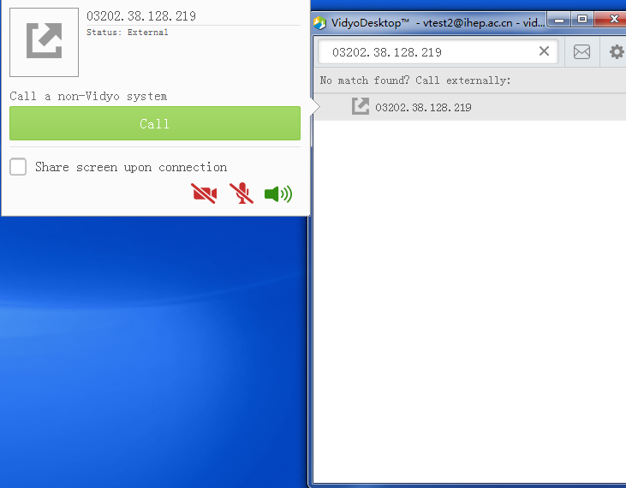
Vidyo呼叫Polycom/MCU设备
1. Vidyo呼叫Polycom/MCU
前缀（03）+polycom/MCU设备IP地址
例如：呼叫计算中心二楼polycom
03202.38.128.219
例如：呼叫MCU
03159.226.4.8

Slide 14
Polycom呼叫Vidyo
2. Polycom连接Vidyo会议室
Vidyo网关（202.38.128.39）+“##”+会议室短号
如果会议室需要密码，需要调出键盘，输入密码以#结束，即可加入会议。
例如：
Polycom呼叫computing-center会议室（短号006625）
拨号 202.38.128.39##006625

Slide 15
电话接入Vidyo会议室
使用电话或者手机拨通010-88233069，按照提示输入会议室分机号，以“#”键结束。如果会议室已经设置PIN码，按照语音提示输入PIN码。
目前只支持单线接入。

Slide 16
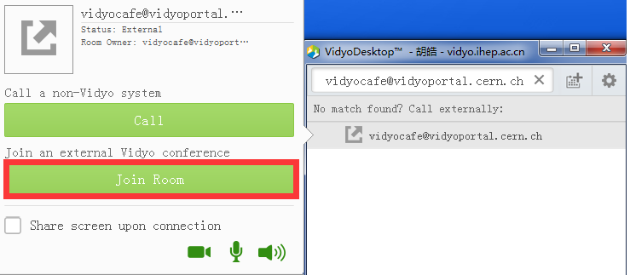
连接CERN的Vidyo会议室
登陆客户端后，在搜索框输入会议室名称@vidyoportal.cern.ch，
例如，CREN有一个Vidyo测试会议室，在客户端搜索栏里输入： vidyocafe@vidyoportal.cern.ch，然后加入到会议室。

Slide 17
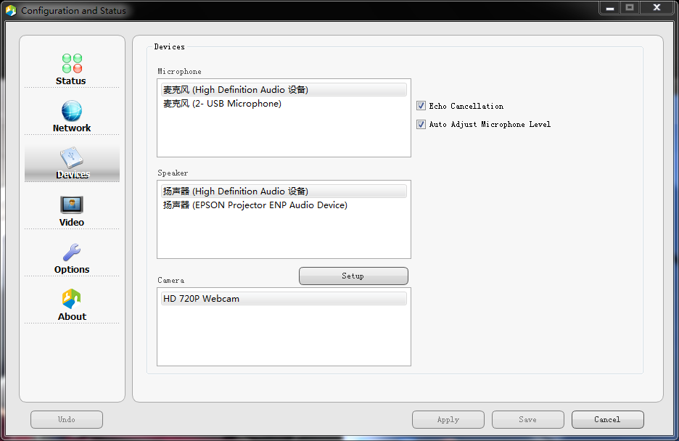
遇到没声音没图像的问题怎么解决
解决方案：
首先查看是否禁掉了麦克风，扬声器和摄像头等设备。
如果没有禁掉，在配置里，选择Devices，是否正确选择麦克风，扬声器和摄像头设备。
个别win7系统摄像头驱动不正确的，重新安装驱动。

Slide 18
视频会议效果不好怎么解决
带宽。一般不应低于200k/s，实际上100k/s也可以开会，但效果已经很不好。尽可能使用有线网络，保证带宽。
尽量不要离麦克风太远。视频会议通常使用全向麦，一般只要在拾音半径以内都不会有问题， 例如Chat150，其拾音半径为3米，实际上3米到4米之间效果都是比较好的，但超出4米可能效果就差了。
笔记本用户尽量使用耳麦。

Slide 19
谢谢大家！

